Slide 1
함정 컨셉
함정 개수
총 개수
발동 후 다른 형태
발동 애니메이션
유지 애니메이션

Slide 2
숲 함정 컨셉
숲 함정 개수
총 개수 | 13
발동 후 다른 형태 | 3
발동 애니메이션 | 9
유지 애니메이션 | 1

Slide 3
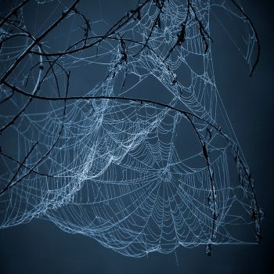
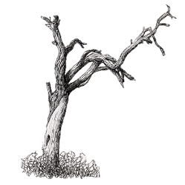
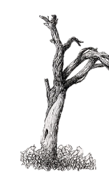
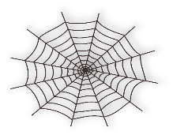
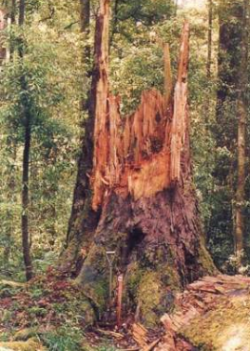
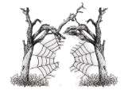
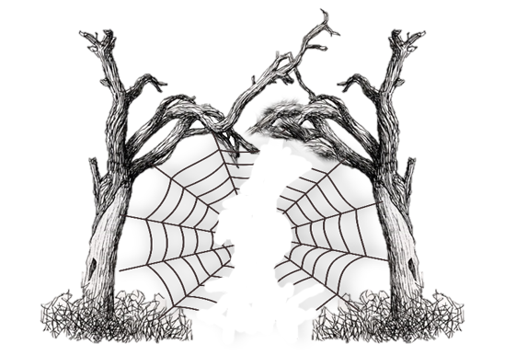
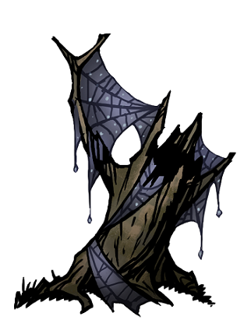
1. 거미줄
오브젝트 설명
양쪽의 부러져 죽은 나무에서 거미줄이 이어져있는 형태 플레이어가 접촉한 후에는 거미줄이 끊어진 형태
오브젝트 설정
발동 형식 | 기본형
발동 조건 | -
효과 | 이동제한
효과량 | 0.5s
횟수 | 1회형
반복 간격 | -
< 플레이어 접촉 전 >
애니메이션 설정
발동 후 형태 변경 | O
발동 애니메이션 | X
유지 애니메이션 | X
캐릭터가 접촉 후에 거미줄이 끊어진다.
< 플레이어 접촉 후 >

Slide 4
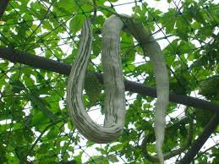
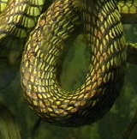
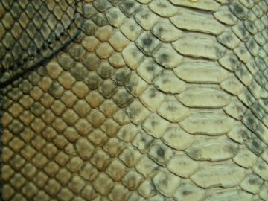
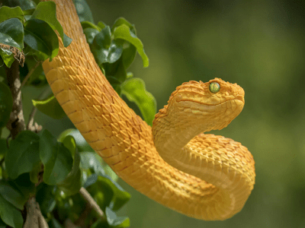
2. 뱀
오브젝트 설명
뱀의 몸통이 호를 그리며 늘어져있는 형태 캐릭터가 ‘잡기’를 사용했을 때 뱀이 얼굴을 들어내며, 캐릭터를 위협한다.
오브젝트 설정
발동 형식 | 발동형
발동 조건 | 해당 함정에게 잡기를 사용했을 떄
효과 | 추락
효과량 | -
횟수 | 1회형
반복 간격 | -
뱀이 캐릭터를 향해 위협한다.
애니메이션 설정
발동 후 형태 변경 | O
발동 애니메이션 | O
유지 애니메이션 | X

Slide 5
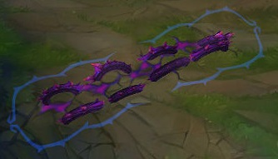
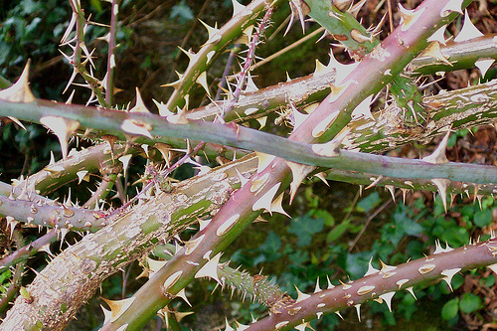
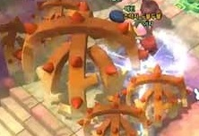
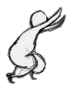
3. 가시 덤불
오브젝트 설명
굵은 가시덤불이 캐릭터의 너비 만큼 퍼져있는 형태 ‘점프’를 통해 넘어갈 수 있으며, 캐릭터가 접촉했을 때 데미지를 입는다.
오브젝트 설정
발동 형식 | 기본형
발동 조건 | -
효과 | 데미지
효과량 | 1
횟수 | 지속형
반복 간격 | -
애니메이션 설정
발동 후 형태 변경 | X
발동 애니메이션 | X
유지 애니메이션 | X

Slide 6
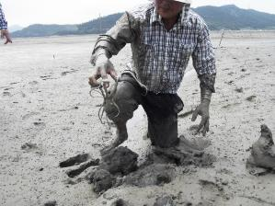
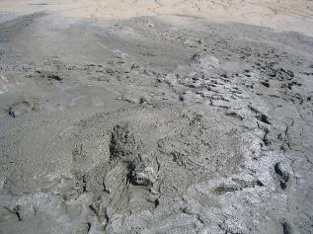
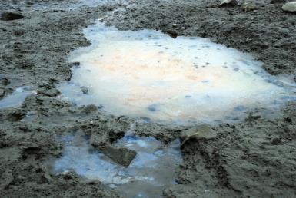
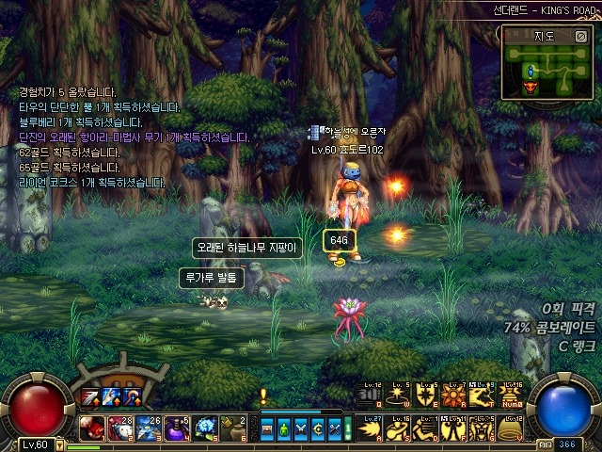
4. 진흙 웅덩이
오브젝트 설명
맵에 진흙 웅덩이가 고여있는 형태 캐릭터가 해당 함정의 영역에 있는 동안 캐릭터의 이동 속도가 감소한다. 단, 캐릭터가 웅덩이로 빨려가지 않는다.
오브젝트 설정
발동 형식 | 기본형
발동 조건 | -
효과 | 슬로우
효과량 | -
횟수 | 지속형
반복 간격 | -
애니메이션 설정
발동 후 형태 변경 | X
발동 애니메이션 | X
유지 애니메이션 | O

Slide 7
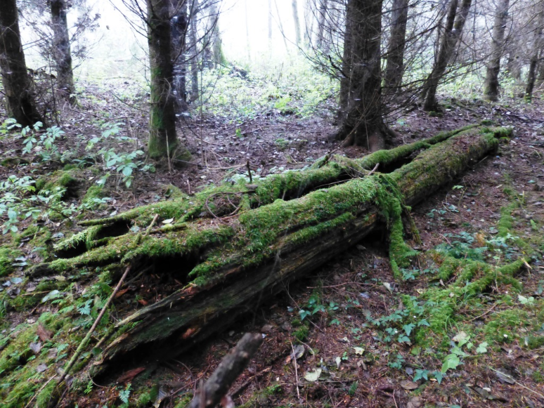
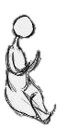
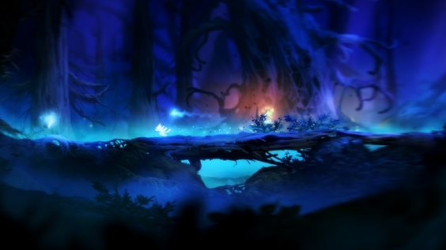
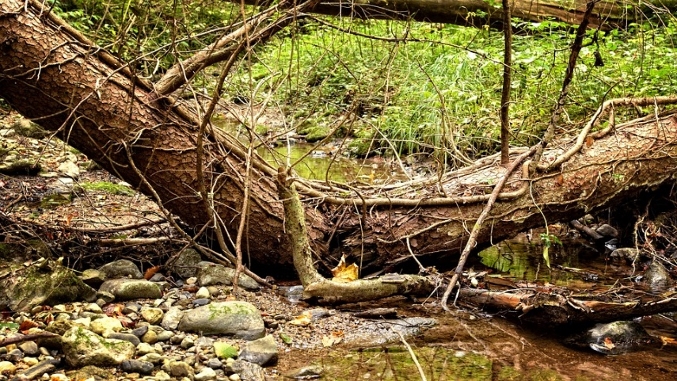
5. 썩은 통나무
오브젝트 설명
통나무 오브젝트와 일반 상태를 공유한다. 캐릭터가 3명 이상 해당 함정 위에 있을 때, 부러지게 되며 캐릭터는 아래로 낙하한다.
오브젝트 설정
발동 형식 | 조건형
발동 조건 | 3명 이상의 캐릭터가 해당 함정에 접촉
효과 | -
효과량 | -
횟수 | 1회형
반복 간격 | -
중앙을 기준으로 양쪽으로 부러진다.
애니메이션 설정
발동 후 형태 변경 | O
발동 애니메이션 | O
유지 애니메이션 | X

Slide 8
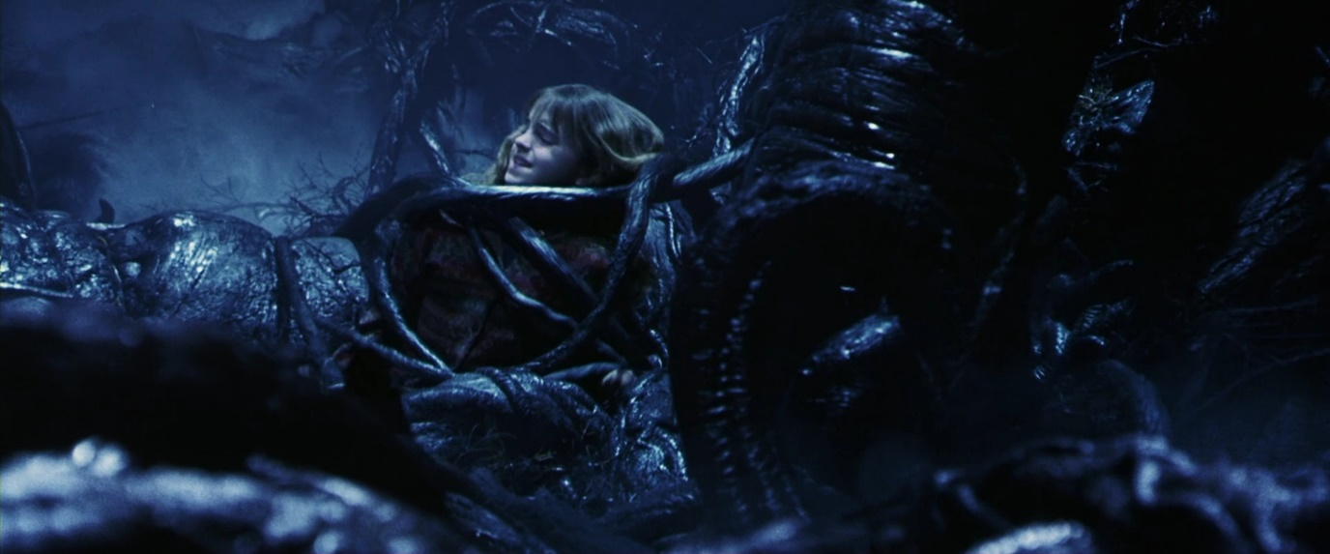
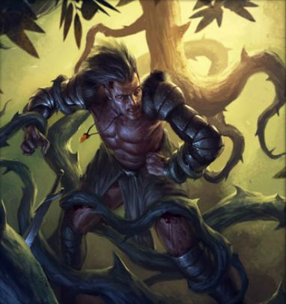
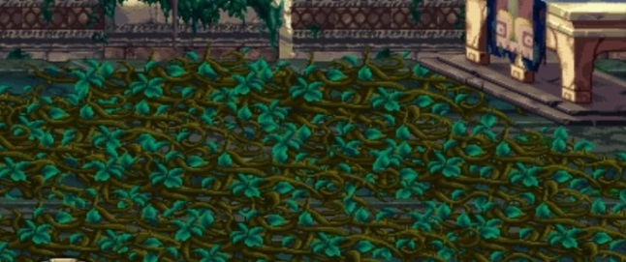
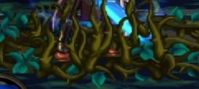
6. 옭아매는 넝쿨
오브젝트 설명
나무 넝쿨로 되어있으며, 캐릭터의 너비 만큼 바닥에 퍼져있는 형태 캐릭터가 해당 함정의 영역에 접촉 후에 캐릭터의 발을 옭아맨다.
오브젝트 설정
발동 형식 | 기본형
발동 조건 | 캐릭터 접촉 후 0.5s 이후
효과 | 이동 제한
효과량 | 1s
횟수 | 1회형
반복 간격 | -
애니메이션 설정
발동 후 형태 변경 | X
발동 애니메이션 | O
유지 애니메이션 | X
넝쿨이 캐릭터의 발을 옭아매게 한다

Slide 9
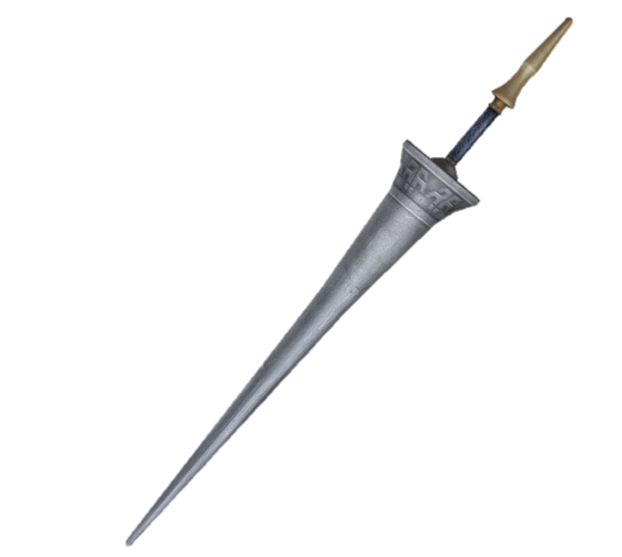
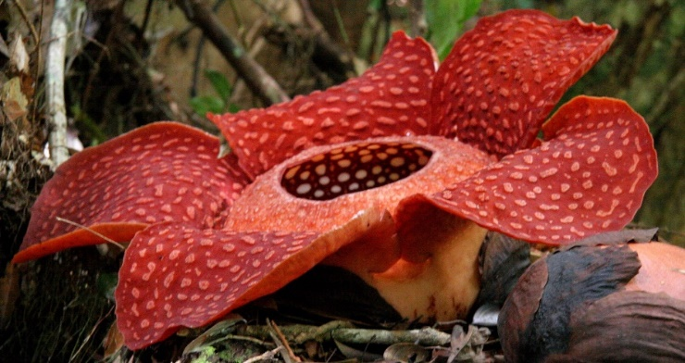
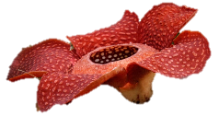
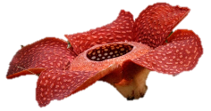
7. 가시꽃
오브젝트 설명
라플레시아가 바닥에 눕혀져 있다. 캐릭터가 밟을 수 있으며, 밟았을 때 중앙에서 가시가 튀어나온다. 튀어나온 가시는 0.5s 이후 들어간다.
꽃의 중앙에서 나오는 가시는 캐릭터의 너비의 ½로 굵기로 한다.
오브젝트 설정
발동 형식 | 조건형
발동 조건 | 캐릭터가 ‘점프’로 해당 함정을 밟았을 때
효과 | 생명력 감소
효과량 | 1
횟수 | 지속형
반복 간격 | -
애니메이션 설정
발동 후 형태 변경 | X
발동 애니메이션 | O
유지 애니메이션 | X

Slide 10
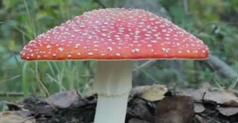
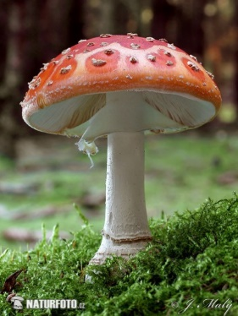
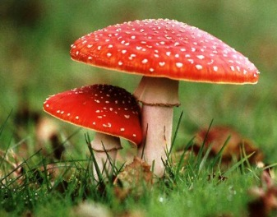
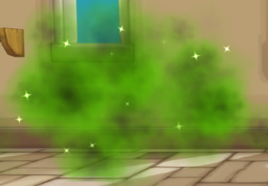
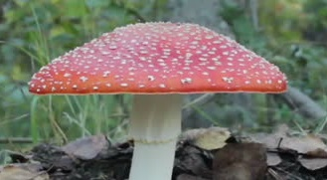
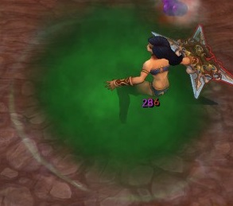
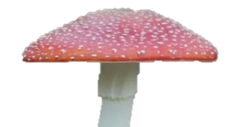
8. 독구름 버섯
오브젝트 설명
캐릭터가 해당 함정을 밟았을 때 포자가 뿜어져 나와 포자의 범위에 닿는 캐릭터의 스태미너를 감소시킨다.
오브젝트 설정
발동 형식 | 조건형
발동 조건 | 캐릭터가 ‘점프’로 해당 함정을 밟았을 때
효과 | 스태미너 감소
효과량 | 10%
횟수 | 1회형
반복 간격 | -
애니메이션 설정
발동 후 형태 변경 | X
발동 애니메이션 | O
유지 애니메이션 | X

Slide 11
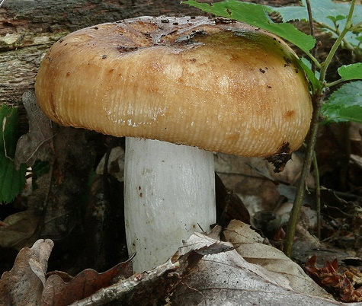
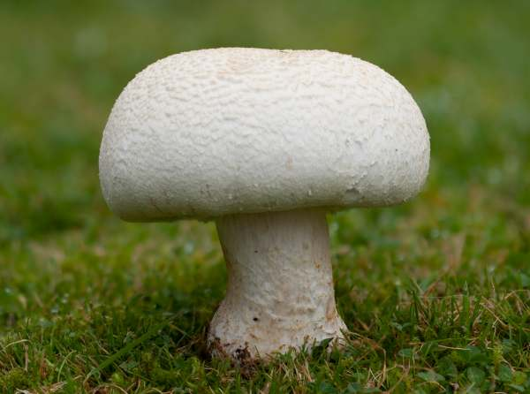
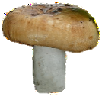
9. 풍선 버섯(왼쪽)
오브젝트 설명
캐릭터가 해당 함정을 밟았을 때 강제로 점프시킨다. 버섯의 왼쪽 부분이 다른 부분보다 좀 더 부풀어있다.
오브젝트 설정
발동 형식 | 조건형
발동 조건 | 캐릭터가 ‘점프’로 해당 함정을 밟았을 때
효과 | 강제 점프
효과량 | 0(왼쪽)
횟수 | 지속형
반복 간격 | -
애니메이션 설정
발동 후 형태 변경 | X
발동 애니메이션 | O
유지 애니메이션 | X

Slide 12
10. 풍선 버섯(오른쪽)
오브젝트 설명
캐릭터가 해당 함정을 밟았을 때 강제로 점프시킨다. 버섯의 오른쪽 부분이 다른 부분보다 좀 더 부풀어있다.
오브젝트 설정
발동 형식 | 조건형
발동 조건 | 캐릭터가 ‘점프’로 해당 함정을 밟았을 때
효과 | 강제 점프
효과량 | 1(오른쪽)
횟수 | 지속형
반복 간격 | -
애니메이션 설정
발동 후 형태 변경 | X
발동 애니메이션 | O
유지 애니메이션 | X

Slide 13
11. 풍선 버섯(중앙)
오브젝트 설명
캐릭터가 해당 함정을 밟았을 때 강제로 점프시킨다. 버섯의 중앙이 다른 부분보다 좀 더 부풀어 있다.
오브젝트 설정
발동 형식 | 조건형
발동 조건 | 캐릭터가 ‘점프’로 해당 함정을 밟았을 때
효과 | 강제 점프
효과량 | 2(중앙)
횟수 | 지속형
반복 간격 | -
애니메이션 설정
발동 후 형태 변경 | X
발동 애니메이션 | O
유지 애니메이션 | X

Slide 14
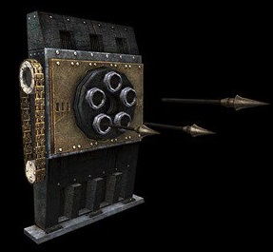
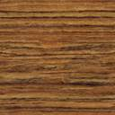
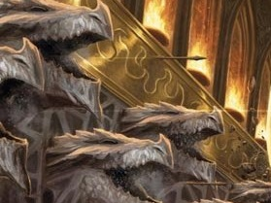
12. 화살 함정
오브젝트 설명
일정 간격으로 화살을 발사한다. 단, 필드의 컨셉과 맞는 나무 재질로 되어있다.
오브젝트 설정
발동 형식 | 발사형
발동 조건 | -
효과 | 생명력 감소
효과량 | 1
횟수 | 반복형
반복 간격 | 0.5s
필드 컨셉(나무)
추가예정
애니메이션 설정
발동 후 형태 변경 | X
발동 애니메이션 | O
유지 애니메이션 | X

Slide 15
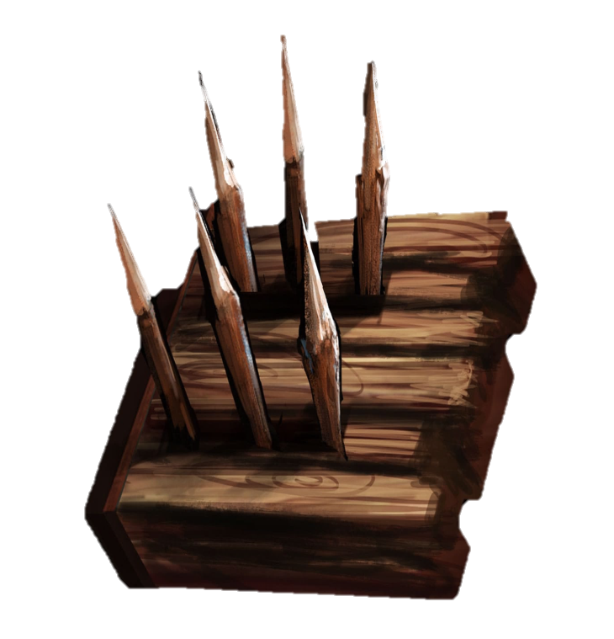
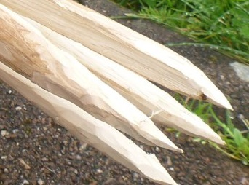
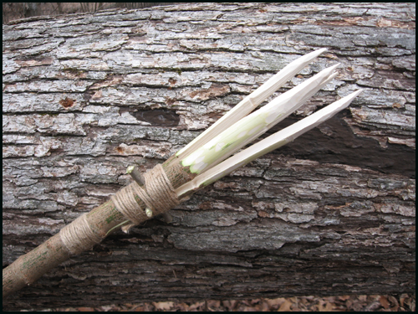
13. 나무 말뚝
오브젝트 설명
나무로 되어있는 날카로운 말뚝이 박혀있는 함정 날카로운 부분은 나무의 속살로 되어있고, 그 외의 부분은 필드의 컨셉과 맞는 나무 재질로 되어있다.
오브젝트 설정
발동 형식 | 기본형
발동 조건 | -
효과 | 생명력 감소
효과량 | 1
횟수 | 지속형
반복 간격 | -
필드 컨셉(나무)
추가예정
애니메이션 설정
발동 후 형태 변경 | X
발동 애니메이션 | X
유지 애니메이션 | X

Slide 16
신전 함정 컨셉
신전 함정 개수
총 개수
발동 후 다른 형태
발동 애니메이션
유지 애니메이션

Slide 17
1. 화살 함정
오브젝트 설명
일정 간격으로 화살을 발사한다. 단, 필드의 컨셉과 맞는 바위 재질로 되어있다.
오브젝트 설정
발동 형식 | 발사형
발동 조건 | -
효과 | 생명력 감소
효과량 | 1
횟수 | 반복형
반복 간격 | 0.5s
신전 맵 컨셉
추가예정
애니메이션 설정
발동 후 형태 변경 | X
발동 애니메이션 | O
유지 애니메이션 | X

Slide 18
2. 화살 함정
오브젝트 설명
발판을 밟았을 때 화살을 발사한다. 발판은 발판 오브젝트를 사용하며, 화살이 발사되는 함정은 [화살 함정]과 동일하다.
오브젝트 설정
발동 형식 | 발판형
발동 조건 | -
효과 | 생명력 감소
효과량 | 1
횟수 | 반복형
반복 간격 | 0.5s
신전 맵 컨셉
추가예정
애니메이션 설정
발동 후 형태 변경 | X
발동 애니메이션 | O
유지 애니메이션 | X

Slide 19
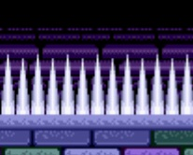
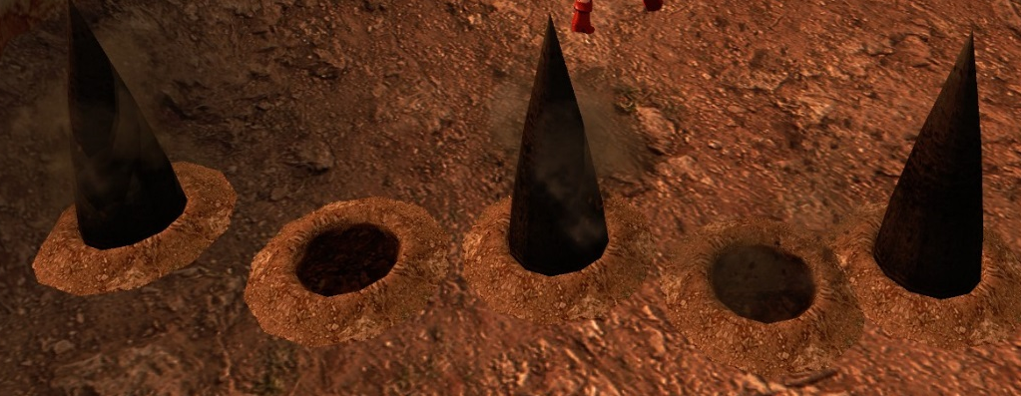
2. 송곳
오브젝트 설명
쇠로 되어있는 송곳이 올라오는 함정 발동된 이후 송곳이 올라왔다가 내려가는 것이 반복된다.
오브젝트 설정
발동 형식 | 접근형
발동 조건 | 캐릭터가 일정 범위 내 접근
효과 | 생명력 감소
효과량 | 2
횟수 | 지속형
반복 간격 | -
애니메이션 설정
발동 후 형태 변경 | X
발동 애니메이션 | O
유지 애니메이션 | X

Slide 20
2. 송곳
오브젝트 설명
발판을 밟았을 때 쇠로 되어있는 송곳이 올라오는 함정 한 번 올라오게 되면 그 올라온 상태가 유지된다. 발판은 발판 오브젝트 참조
오브젝트 설정
발동 형식 | 발판형
발동 조건 | 캐릭터가 지정된 발판을 밟았을 때
효과 | 생명력 감소
효과량 | 2
횟수 | 지속형
반복 간격 | -
애니메이션 설정
발동 후 형태 변경 | X
발동 애니메이션 | O
유지 애니메이션 | X

Slide 21
2. 송곳
오브젝트 설명
발판을 밟았을 때 쇠로 되어있는 송곳이 올라오는 함정 밟은 발판이 눌려져 있으면 송곳이 올라오며, 때어져 있으면 송곳이 들어간다. 발판을 발판 오브젝트 참조
오브젝트 설정
발동 형식 | 발판형
발동 조건 | 캐릭터가 지정된 발판을 밟았을 떄
효과 | 생명력 감소
효과량 | 2
횟수 | 지속형
반복 간격 | -
애니메이션 설정
발동 후 형태 변경 | X
발동 애니메이션 | O
유지 애니메이션 | X

Slide 22



3. 송곳 천장
오브젝트 설명
캐릭터가 일정 영역에 접근했을 때 맵의 상단에서 해당 함정이 떨어진다.
오브젝트 설정
발동 형식 | 접근형
발동 조건 | 캐릭터가 ‘일정 범위’ 내에 접근하였을 때
효과 | 생명력 감소 / 낙하
효과량 | 2
횟수 | 1회형
반복 간격 | -
애니메이션 설정
발동 후 형태 변경 | O
발동 애니메이션 | O
유지 애니메이션 | X

Slide 23


4. 파성추
오브젝트 설명
앞뒤로 왕복하는 거대 통나무 통나무의 앞과 뒤에 닿게 되면 밀쳐지며, 그 외의 부분은 오브젝트와 같이 활용하여 밟고 지나갈 수 있게 한다.
나무 전체에
콜라이더를 준다.
오브젝트 설정
발동 형식 | 기본형
발동 조건 | -
효과 | 밀치기
효과량 | -
횟수 | 지속형
반복 간격 | -
애니메이션 설정
발동 후 형태 변경 | X
발동 애니메이션 | O
유지 애니메이션 | X
콜라이더에 닿는
방향에 따라 밀려나는
방향이 다르다.
단, 오브젝트로 활용이 가능하다

Slide 24




5. 화염 기둥
오브젝트 설명
캐릭터가 일정 범위 내에 접근했을 때 화염 기둥이 일정간격으로 바닥에서 솟구친다.
오브젝트 설정
발동 형식 | 접근형
발동 조건 | 캐릭터가 일정 범위 내에 접근 했을 때
효과 | 생명력 감소
효과량 | 2
횟수 | 반복형
반복 간격 | 1.5s
애니메이션 설정
발동 후 형태 변경 | X
발동 애니메이션 | O
유지 애니메이션 | X

Slide 25

5. 화염 기둥
오브젝트 설명
지정된 발판이 눌러졌을 때, 화염 기둥이 바닥에서 솟구친다. 발판은 발판 오브젝트 참조
오브젝트 설정
발동 형식 | 발판형
발동 조건 | 지정된 발판이 눌러졌을 때
효과 | 생명력 감소
효과량 | 2
횟수 | 지속형
반복 간격 | -
애니메이션 설정
발동 후 형태 변경 | X
발동 애니메이션 | O
유지 애니메이션 | X

Slide 26
5. 화염 기둥
오브젝트 설명
지정된 발판이 눌러졌을 때 화염 기둥이 바닥에서 솟구치고, 떼었을 때 기둥이 사라진다. 발판은 발판 오브젝트 참조
오브젝트 설정
발동 형식 | 발판형
발동 조건 | 지정된 발판이 눌러졌을 때
효과 | 생명력 감소
효과량 | 2
횟수 | 지속형
반복 간격 | -
애니메이션 설정
발동 후 형태 변경 | X
발동 애니메이션 | O
유지 애니메이션 | X

Slide 27
5. 화염 기둥
오브젝트 설명
지정된 발판이 눌러졌을 때 화염 기둥이 바닥에서 솟구치고, 떼었을 때 기둥이 사라진다. 발판은 발판 오브젝트 참조
오브젝트 설정
발동 형식 | 발판형
발동 조건 | 지정된 발판이 눌러졌을 때
효과 | 생명력 감소
효과량 | 2
횟수 | 반복형
반복 간격 | 1s
애니메이션 설정
발동 후 형태 변경 | X
발동 애니메이션 | O
유지 애니메이션 | X

Slide 28


6. 쇠창바닥
오브젝트 설명
바닥이 뚫려있는 지형에 위치하여 캐릭터가 닿게 되면 효과가 발동된다.
오브젝트 설정
발동 형식 | 기본형
발동 조건 | -
효과 | 즉사
효과량 | -
횟수 | 지속형
반복 간격 | -
애니메이션 설정
발동 후 형태 변경 | X
발동 애니메이션 | X
유지 애니메이션 | X

Slide 29


7. 무너지는 바닥
오브젝트 설명
2명 이상의 캐릭터가 함정에 접촉했을 때 바닥이 무너지는 함정 1개만 사용하거나 여러 개를 이어서 사용할 수 있다. 전체적인 디자인은 신전 맵의 디자인에서 금이 간 형태이다.
오브젝트 설정
발동 형식 | 조건형
발동 조건 | 2명 이상의 캐릭터가 함정에 접촉
효과 | -
효과량 | -
횟수 | 1회형
반복 간격 | -
애니메이션 설정
발동 후 형태 변경 | O
발동 애니메이션 | O
유지 애니메이션 | X
신전 맵 컨셉
추가예정

Slide 30

8. 독가스
오브젝트 설명
캐릭터가 일정 범위 내에 접근하면 독가스가 나타난다.
오브젝트 설정
발동 형식 | 접근형
발동 조건 | 캐릭터가 일정 범위 내에 접근했을 때
효과 | 스태미너 감소
효과량 | 30%
횟수 | 지속형
반복 간격 | -
애니메이션 설정
발동 후 형태 변경 | O
발동 애니메이션 | O
유지 애니메이션 | O

Slide 31
8. 독가스
오브젝트 설명
캐릭터가 일정 범위 내에 접근하면 독가스가 일정간격으로 나타남과 사라짐을 반복한다.
오브젝트 설정
발동 형식 | 접근형
발동 조건 | 캐릭터가 일정 범위 내에 접근했을 때
효과 | 스태미너 감소
효과량 | 30%
횟수 | 반복형
반복 간격 | 1.5s
애니메이션 설정
발동 후 형태 변경 | O
발동 애니메이션 | O
유지 애니메이션 | O

Slide 32
8. 독가스
오브젝트 설명
지정된 발판이 눌러졌을 때 독가스가 나타난다. 발판이 떼어지면 독가스가 사라진다. 발판은 발판 오브젝트 참조
오브젝트 설정
발동 형식 | 발판형
발동 조건 | 지정된 발판이 눌러졌을 때
효과 | 스태미너 감소
효과량 | 30%
횟수 | 지속형
반복 간격 | -
애니메이션 설정
발동 후 형태 변경 | O
발동 애니메이션 | O
유지 애니메이션 | O

Slide 33
8. 독가스
오브젝트 설명
지정된 발판이 눌러졌을 때 독가스가 나타난다. 독가스는 일정 간격으로 나타남과 사라짐을 반복한다. 발판은 발판 오브젝트 참조
오브젝트 설정
발동 형식 | 발판형
발동 조건 | 지정된 발판이 눌러졌을 때
효과 | 스태미너 감소
효과량 | 30%
횟수 | 반복형
반복 간격 | 1.5s
애니메이션 설정
발동 후 형태 변경 | O
발동 애니메이션 | O
유지 애니메이션 | O

Slide 34
9. 움직이는 벽
오브젝트 설명
좌우로 이동하는 벽 점프를 통해 피할 수 있는 정도의 크기 단, 탈 수도 있다.
신전 맵 컨셉
추가예정
오브젝트 설정
발동 형식 | 이동형
발동 조건 | -
효과 | 밀쳐냄
효과량 | -
횟수 | 반복형
반복 간격 | 1s
애니메이션 설정
발동 후 형태 변경 | X
발동 애니메이션 | X
유지 애니메이션 | X
신전의 맵과 같은 디자인을
사용한다.

Slide 35

10. 낙석
오브젝트 설명
작은 바위가 돌 부스러기와 함께 떨어져 캐릭터를 덮친다. 바위에 닿은 캐릭터는 대쉬와 점프가 제한된다. 돌의 디자인은 신전 맵의 컨셉을 기본으로 한다.
오브젝트 설정
발동 형식 | 접근형
발동 조건 | 일정 범위 내에 캐릭터가 접근
효과 | 대쉬 제한 / 점프 제한
효과량 | 1s
횟수 | 1회형
반복 간격 | -
신전 맵 컨셉
추가예정
애니메이션 설정
발동 후 형태 변경 | X
발동 애니메이션 | O
유지 애니메이션 | X

Slide 36
바다 함정 컨셉
바다 함정 개수
총 개수
발동 후 다른 형태
발동 애니메이션
유지 애니메이션

Slide 37



1. 해파리
오브젝트 설명
작은 해파리 한 마리가 오른쪽 하단에서 왼쪽 상단의 대각선 방향으로 진행한다. 해파리의 크기는 캐릭터 크기의 ¼로 한다.
오브젝트 설정
발동 형식 | 이동형
발동 조건 | -
효과 | 생명력 감소
효과량 | 1
횟수 | 지속형
반복 간격 | -
일정 간격으로 오른쪽 하단에서
포물선을 그리며 왼쪽 이동
애니메이션 설정
발동 후 형태 변경 | X
발동 애니메이션 | X
유지 애니메이션 | O

Slide 38
2. 해파리 무리
오브젝트 설명
작은 해파리 세 마리가 오른쪽 하단에서 왼쪽 상단의 대각선 방향으로 진행한다. 해파리 세 마리가 하나의 함정이며, 각 해파리의 크기는 캐릭터 크기의 ¼로 한다.
오브젝트 설정
발동 형식 | 이동형
발동 조건 | -
효과 | 생명력 감소
효과량 | 1
횟수 | 지속형
반복 간격 | -
일정 간격으로 오른쪽 하단에서
포물선을 그리며 왼쪽 이동
애니메이션 설정
발동 후 형태 변경 | X
발동 애니메이션 | X
유지 애니메이션 | O

Slide 39



3. 거대 해파리
오브젝트 설명
거대한 해파리가 오른쪽 하단에서 왼쪽 상단의 대각선 방향 으로 진행한다. 해파리의 크기는 캐릭터 길이의 ½가 되게 한다.
오브젝트 설정
발동 형식 | 이동형
발동 조건 | -
효과 | 생명력 감소
효과량 | 2
횟수 | 지속형
반복 간격 | -
일정 간격으로 오른쪽 하단에서
포물선을 그리며 왼쪽 이동
애니메이션 설정
발동 후 형태 변경 | X
발동 애니메이션 | X
유지 애니메이션 | O

Slide 40



4. 해초
오브젝트 설명
캐릭터가 함정의 영역에 0.s있게 되면, 일정 시간 동안 이동 제한 상태가 된다. 1회 발동하고 난 이후에는 해초가 뜯겨지게 한다. 흔들리는 애니메이션을 사용한다.
오브젝트 설정
발동 형식 | 기본형
발동 조건 | -
효과 | 이동 제한
효과량 | 0.5s
횟수 | 1회형
반복 간격 | -
캐릭터의 발을 휘감는다.
애니메이션 설정
발동 후 형태 변경 | O
발동 애니메이션 | O
유지 애니메이션 | O

Slide 41


5. 암초
오브젝트 설명
뾰족한 종유석과 석순 형태의 바위 맵 오브젝트의 상단, 하단에 위치하게 한다.
오브젝트 설정
발동 형식 | 기본형
발동 조건 | -
효과 | 생명력 감소
효과량 | 1
횟수 | 지속형
반복 간격 | -
맵 오브젝트
단, 맵 오브젝트와 구분 되는 색을 사용한다.
애니메이션 설정
발동 후 형태 변경 | X
발동 애니메이션 | X
유지 애니메이션 | X

Slide 42



6. 산소 화산
오브젝트 설명
바닥에서 산소를 내뿜는 화산.일정 간격으로 기포를 내뿜어 닿게 되는 캐릭터를 강제로 점프 시킨다(③). 기포를 내뿜기 전 산소화산 함정이 짧게 진동한다(②). 기포를 내뿜고, 산소 방울이 발생해 위로 올라간다(④). 화산의 전체적인 외형은 맵과 동일하게 한다.
②
①
오브젝트 설정
발동 형식 | 기본형
발동 조건 | -
효과 | 강제 점프
효과량 | -
횟수 | 반복형
반복 간격 | 0.5s
④
③
애니메이션 설정
발동 후 형태 변경 | X
발동 애니메이션 | O
유지 애니메이션 | O

Slide 43




7. 말미잘
오브젝트 설명
캐릭터 크기의 거대한 말미잘. 캐릭터가 닿게 되면 생명력이 감소하고 이동이 제한되고, 말미잘의 촉수가 가운데로 모이며 쪼그라든다.
오브젝트 설정
발동 형식 | 기본형
발동 조건 | -
효과 | 생명력 감소 / 이동 제한
효과량 | 2 / 0.5s
횟수 | 1회형
반복 간격 | -
애니메이션 설정
발동 후 형태 변경 | O
발동 애니메이션 | O
유지 애니메이션 | O

Slide 44


8. 성게
오브젝트 설명
캐릭터가 해당 함정의 영역에 닿게 되었을 때 생명력이 감소된다.
오브젝트 설정
발동 형식 | 기본형
발동 조건 | -
효과 | 생명력 감소
효과량 | 1
횟수 | 지속형
반복 간격 | -
애니메이션 설정
발동 후 형태 변경 | X
발동 애니메이션 | X
유지 애니메이션 | X

Slide 45




9. 가시 복어
오브젝트 설명
캐릭터가 일정 범위 내로 접근하면 몸을 부풀려 가시를 드러낸다. 닿게 되면 생명력이 감소한다.
오브젝트 설정
발동 형식 | 접근형
발동 조건 | Xm 만큼 캐릭터가 접근
효과 | 생명력 감소
효과량 | 1
횟수 | 지속형
반복 간격 | -
애니메이션 설정
발동 후 형태 변경 | O
발동 애니메이션 | O
유지 애니메이션 | O

Slide 46


10. 날카로운 갑판A
오브젝트 설명
<난파선> 맵 오브젝트와 같은 형태를 사용하며, 날카로운 부분에 히트 판정을 주어 닿게 되면 생명력이 감소한다.
난파선 맵
컨셉 이미지
추가 예정
오브젝트 설정
발동 형식 | 기본형
발동 조건 | -
효과 | 생명력 감소
효과량 | 1
횟수 | 지속형
반복 간격 | -
애니메이션 설정
발동 후 형태 변경 | X
발동 애니메이션 | X
유지 애니메이션 | X

Slide 47
10. 날카로운 갑판B
오브젝트 설명
<난파선> 맵 오브젝트와 같은 형태를 사용하며, 바닥에서 솟아있다. 날카로운 부분에 히트 판정을 주어 닿게 되면 생명력이 감소한다.
난파선 맵
컨셉 이미지
추가 예정
오브젝트 설정
발동 형식 | 기본형
발동 조건 | -
효과 | 생명력 감소
효과량 | 1
횟수 | 지속형
반복 간격 | -
애니메이션 설정
발동 후 형태 변경 | X
발동 애니메이션 | X
유지 애니메이션 | X

Slide 48


11. 부서진 갑판
오브젝트 설명
<난파선> 맵의 오브젝트와 같은 형태를 사용하며, 얇은 판자의 모습을 하고있다. 캐릭터가 2명 이상 올라가있을 시 함정이 부서지면서 캐릭터가 아래로 추락한다.
오브젝트 설정
발동 형식 | 조건형
발동 조건 | 2명 이상의 캐릭터가 해당 함정에 접촉
효과 | 낙하
효과량 | -
횟수 | 1회형
반복 간격 | -
난파선 맵
컨셉 이미지
추가 예정
애니메이션 설정
발동 후 형태 변경 | O
발동 애니메이션 | O
유지 애니메이션 | X

Slide 49
설원 함정 컨셉
설원 함정 개수
총 개수
발동 후 다른 형태
발동 애니메이션
유지 애니메이션

Slide 50


1. 고드름
오브젝트 설명
천장에 매달려있는 고드름으로 캐릭터가 일정 범위 내에 접근하게 되면 천장에서 떨어진다.
오브젝트 설정
발동 형식 | 접근형
발동 조건 | 캐릭터가 ‘일정 범위‘ 만큼 접근
효과 | 생명력 감소
효과량 | 1
횟수 | 1회형
반복 간격 | -
애니메이션 설정
발동 후 형태 변경 | O
발동 애니메이션 | O
유지 애니메이션 | X

Slide 51


2. 역고드름A
오브젝트 설명
세로로 바닥에서 솟아있는 고드름 캐릭터와 닿게 되면
오브젝트 설정
발동 형식 | 기본형
발동 조건 | -
효과 | 생명력 감소
효과량 | 1
횟수 | 1회형
반복 간격 | -
애니메이션 설정
발동 후 형태 변경 | O
발동 애니메이션 | O
유지 애니메이션 | X

Slide 52

3. 역고드름B
오브젝트 설명
가로로 벽에서 솟아있는 고드름
오브젝트 설정
발동 형식 | 기본형
발동 조건 | -
효과 | 생명력 감소
효과량 | 1
횟수 | 1회형
반복 간격 | -
애니메이션 설정
발동 후 형태 변경 | O
발동 애니메이션 | O
유지 애니메이션 | X

Slide 53



4. 눈 쌓인 나무 A
오브젝트 설명
눈이 쌓인 나무에서 눈이 떨어지는 함정 나무 기둥을 중심으로 왼쪽의 눈이 떨어진다.
오브젝트 설정
발동 형식 | 접근형
발동 조건 | ‘일정 범위’내에 캐릭터가 접근
효과 | 생명력 감소 / 이동 제한
효과량 | 2 / 1s
횟수 | 1회형
반복 간격 | -
애니메이션 설정
발동 후 형태 변경 | O
발동 애니메이션 | O
유지 애니메이션 | X

Slide 54
5. 눈 쌓인 나무 B
오브젝트 설명
눈이 쌓인 나무에서 눈이 떨어지는 함정 나무 기둥을 중심으로 오른쪽 눈이 떨어진다.
오브젝트 설정
발동 형식 | 접근형
발동 조건 | ‘일정 범위’내에 캐릭터가 접근
효과 | 생명력 감소 / 이동 제한
효과량 | 2 / 1s
횟수 | 1회형
반복 간격 | -
애니메이션 설정
발동 후 형태 변경 | O
발동 애니메이션 | O
유지 애니메이션 | X

Slide 55




6. 냉기 바람
오브젝트 설명
동굴 벽면의 구멍이 난 곳에서 일정 간격으로 바깥의 차가운 바람이 들어온다.
오브젝트 설정
발동 형식 | 기본형
발동 조건 | -
효과 | 슬로우 / 대쉬 제한
효과량 | 0.5s / 0.5s
횟수 | 반복형
반복 간격 | 0.5s
애니메이션 설정
발동 후 형태 변경 | X
발동 애니메이션 | O
유지 애니메이션 | O

Slide 56


7. 무너지는 얼음 다리
오브젝트 설명
얼음으로 된 다리 튼튼해 보인다. 하지만 모든 캐릭터가 해당 함정과 접촉하면 무너진다.
오브젝트 설정
발동 형식 | 조건형
발동 조건 | 4명의 캐릭터가 해당 함정에 접촉
효과 | -
효과량 | -
횟수 | 1회형
반복 간격 | -
함정이 발동하면
다리가 무너진다.
애니메이션 설정
발동 후 형태 변경 | O
발동 애니메이션 | O
유지 애니메이션 | X

Slide 57

8. 눈둔턱
오브젝트 설명
눈이 높게 쌓여있는 형태로 캐릭터가 대쉬 상태에서 해당 함정에 접족하게 되면 눈에 묻혀 이동, 대쉬, 점프가 제한된다.
오브젝트 설정
발동 형식 | 조건형
발동 조건 | 대쉬 상태에서 해당 함정에 접촉
효과 | 이동 / 점프 / 대쉬 제한
효과량 | 1s
횟수 | 1회형
반복 간격 | -
함정이 발동했을 때
함정에서부터 눈이 터져나가는
이펙트가 발생한다.
애니메이션 설정
발동 후 형태 변경 | O
발동 애니메이션 | O
유지 애니메이션 | X

Slide 58




9. 부서지는 얼음 바닥
오브젝트 설명
2명 이상의 캐릭터가 올라가면 부서지는 얼음 바닥.
오브젝트 설정
발동 형식 | 조건형
발동 조건 | 2명 이상의 캐릭터가 해당 함정에 접촉
효과 | -
효과량 | -
횟수 | 1회형
반복 간격 | -
애니메이션 설정
발동 후 형태 변경 | O
발동 애니메이션 | O
유지 애니메이션 | X

Slide 59
화산 함정 컨셉
숲 함정 개수
총 개수
발동 후 다른 형태
발동 애니메이션
유지 애니메이션

Slide 60

1. 화산 종유석
오브젝트 설명
뾰족한 종유석과 석순 형태의 바위. 화산에 의해 열기가 있어 생명력이 감소되는 수치가 더 높다.
오브젝트 설정
발동 형식 | 기본형
발동 조건 | -
효과 | 생명력 감소
효과량 | 2
횟수 | 지속형
반복 간격 | -
화산의 필드 컨셉에 맞는
텍스쳐를 사용한다.
단, 맵의 텍스쳐와 차이나게 한다.
화산 맵
컨셉 이미지
추가 예정
애니메이션 설정
발동 후 형태 변경 | X
발동 애니메이션 | X
유지 애니메이션 | X

Slide 61

2. 떨어지는 용암 방울
오브젝트 설명
일정 간격으로 천장에서 물방울 처럼 생긴 용암이 일정 간격으로 떨어진다.
화산 맵(용암)
컨셉 이미지
추가 예정
오브젝트 설정
발동 형식 | 기본형
발동 조건 | -
효과 | 생명력 감소
효과량 | 2
횟수 | 반복형
반복 간격 | 1s
애니메이션 설정
발동 후 형태 변경 | X
발동 애니메이션 | O
유지 애니메이션 | O

Slide 62



3. 치솟는 용암
오브젝트 설명
용암이 포물선으로 캐릭터의 점프 높이 만큼 날아올랐다가 떨어진다. 용암에 닿으면 생명력이 감소된다.
오브젝트 설정
발동 형식 | 기본형
발동 조건 | -
효과 | 생명력 감소
효과량 | 2
횟수 | 반복형
반복 간격 | 1s
화산 맵(용암)
컨셉 이미지
추가 예정
애니메이션 설정
발동 후 형태 변경 | X
발동 애니메이션 | O
유지 애니메이션 | O

Slide 63


4. 무너지는 바위다리
화산 맵
컨셉 이미지
추가 예정
오브젝트 설명
바위로 된 다리로 아래에 용암이 흐르고 있다. 4명의 캐릭터가 다리 위에 올라가면 다리가 무너진다.
오브젝트 설정
발동 형식 | 조건형
발동 조건 | 4명의 캐릭터가 해당 함정에 접촉
효과 | -
효과량 | -
횟수 | 1회형
반복 간격 | -
애니메이션 설정
발동 후 형태 변경 | O
발동 애니메이션 | O
유지 애니메이션 | X

Slide 64



5. 작은 화산
오브젝트 설명
작은 화산으로 일정 간격으로 용암을 기둥으로 내뿜는다. 이 화산의 용암에 닿게 되면 즉사한다.
오브젝트 설정
발동 형식 | 기본형
발동 조건 | -
효과 | 즉사
효과량 | -
횟수 | 반복형
반복 간격 | 1s
②
①
애니메이션 설정
발동 후 형태 변경 | X
발동 애니메이션 | O
유지 애니메이션 | O
③

Slide 65


6. 굳은 마그마
오브젝트 설명
굳어있는 마그마. 캐릭터와 접촉 1초 이후 마그마가 된다. 마그마에 접촉하면 즉사한다. 마그마로 변한 후 1초 이후 다시 마그마가 굳는다.
오브젝트 설정
발동 형식 | 조건형
발동 조건 | 접촉 후 1초 이후
효과 | 즉사
효과량 | -
횟수 | 반복형
반복 간격 | 1s
애니메이션 설정
발동 후 형태 변경 | O
발동 애니메이션 | O
유지 애니메이션 | O

